Slide 1
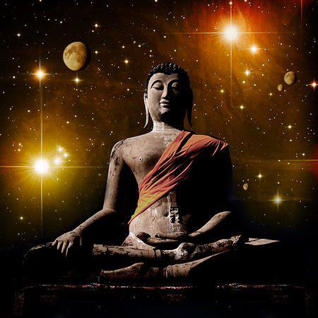

Slide 2
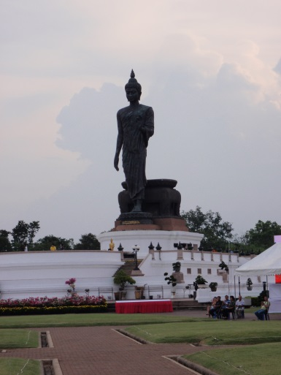
Die Lehre des Buddha!
Eine Annäherung an die buddhistische Religion
Weg zur Befreiung aus dem Leiden

Slide 3
Buddhismus
Buddhismus ist ein Überbegriff, unter dem alle Formen jener Traditionen verstanden werden, die sich seit dem Leben des Siddhartha Gautama, des historischen Buddha, in Asien entwickelt haben und inzwischen auf der gesamten Welt praktiziert werden.
Entstanden vor rund 2.550 Jahren!

Slide 4
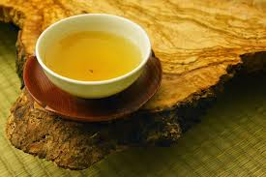
Neuem Wissen Raum geben

Slide 5
Das Wesen der buddhistischen Lehre
Kein „Gottesbild“
Nicht Glaubens- sondern Erkenntnisreligion
Bedingtes Entstehen

Slide 6
Grundlagen der buddhistischen Erkenntnis
Alles ist dem ständigen Wandel unterworfen, nichts ist unveränderlich. Alles bedingt Entstandene muss vergehen!
In diesem ständigen Wandel entsteht Leid durch unsere Anhaftung – unser ständiges Wollen und Nicht-Wollen!
Alles entsteht in gegenseitiger Bedingtheit – ohne innerem festen Kern! (Leerheit als Fülle im Gegensatz zur nihilistischen Sicht!)

Slide 7
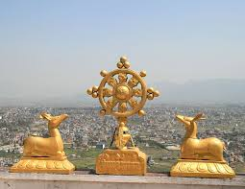
1. Lehr-Rede des Erwachten im Gazellen-Hain
Da ist Leiden
Da ist ein Grund für Leiden
Da ist ein Ende des Leidens
Da ist ein Weg, ………………

Slide 8
Die 4 Edlen Wahrheiten
Die Wahrheit vom Leiden
Die Wahrheit von den Ursachen des Leidens
(Das Festhalten und: Gier – Hass – Verblendung)
Die Wahrheit von der Aufhebung des Leidens
Die Wahrheit vom Weg, der zur Aufhebung des Leidens führt

Slide 9
Der Edle Achtfache Pfad
Rechte Einsicht
Rechte Gesinnung
Rechte Rede
Rechtes Handeln (Tun)
Rechter Lebenserwerb
Rechte Anstrengung
Rechte Achtsamkeit
Rechte Versenkung

Slide 10
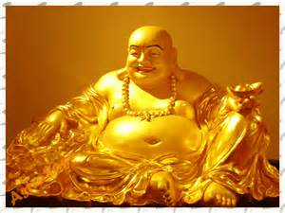
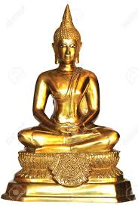
Der Weg der Mitte

Slide 11
Kurzer Überblick über die Entwicklung der buddhistischen Lehre
Theravada - Südost-Asien; Sri Lanka, Myanmar, Thailand
Mahayana - vor allem China, Korea, Japan, Vietnam in Form der Zen-Traditionen
Vajrayana – vor allem in Form des tibetischen Buddhismus, in den Himalaya-Ländern, der Mongolei, aber auch partiell in verschiedener Zen-Traditionen enthalten.
Im Westen: Amerika und Europa, gibt es alle asiatischen Traditionen des Buddhismus seit nunmehr über 100 Jahren. Es haben sich noch keine rein westlichen Traditionen entwickelt.

Slide 12
(Menschen und Tiere sind) Fühlende Wesen
Die 5 Daseinsfaktoren, die in einem ständigen Wandel begriffen sind:
Körperlichkeitsgruppe
Gefühlsgruppe
Wahrnehmungsgruppe
Geistformationengruppe
Bewusstseinsgruppe
Wenn dies ist, ist jenes; wenn dies entsteht, entsteht jenes;
Wenn dies nicht ist, ist jenes nicht; wenn dies aufhört, hört jenes auf.

Slide 13
Wichtige Begriffe:
„Wiedergeburt“
Nirvana (Nibbana) Nir-Wahn
Erleuchtung, Erwachen (ident mit Nirvana)
Karma (Handeln, Tun) hier steht die Ethik ganz oben!!

Slide 14
Wiedergeburt – eine Kette von Bedingungen. Das Eine bewirkt das Andere, ohne dem Einen, kein Anderes. Aber kein unveränderbarer Kern geht da von Existenz zu Existenz, nur geschaffene Bedingungen!

Slide 15
Die 5 Silas (buddhistische Ethikregeln) (Wichtig: mit welcher Haltung u. Absicht handle ich!)
Ich übe mich darin, keine fühlenden Wesen zu töten oder zu verletzten
Ich übe mich darin, mir nicht Gegebenes auch nicht zu nehmen
Ich übe mich in einem achtsamen Umgang mit meinen Sinnen, (mit der Kraft meiner Sexualität)
Ich übe mich in einem achtsamen Umgang mit meiner Rede
Ich übe mich darin, meinen Geist nicht durch berauschende Essenzen weiter zu verdunkeln.

Slide 16
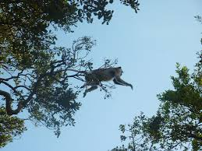
Das Mittel: ist der Geist!
Der Geist ist ein Affe, der von Ast zu Ast springt!
Wer bewegt sich? Die Fahnen, oder der Wind?

Slide 17
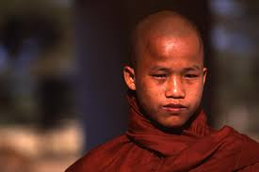
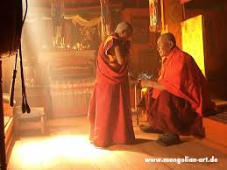
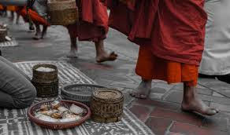
Der klammernde Geist Das Anhaften

Slide 18
Die Vier Unermesslichen Verweilungen
Allumfassende Güte u. Liebe
Mitgefühl
Mitfreude
Gleichmut

Slide 19
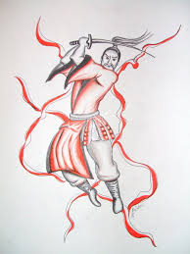
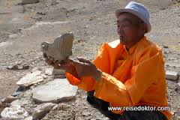
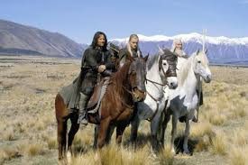
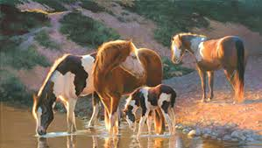
Was heißt schon Glück?

Slide 20
Abschließend noch ein Gedanke zum Anfang:
Dem Buddhismus zufolge erschaffen sich alle lebenden Wesen selbst (ständig). Das Universum ist nicht anthropozentrisch; es ist eine gemeinsame Erzeugung durch alle Wesen. Der Buddhismus ist nicht der Ansicht, dass alle Phänomene von einer einzigen Ursache herrühren, sondern nimmt an, dass alles Seiende von mehr als zwei Ursachen erzeugt ist.
Die Erzeugnisse oder Wesen aus früheren Ursachen setzen sich in zeitlichen Reihen – Vergangenheit, Gegenwart u. Zukunft – fort, wie eine Kette. (Kette des bedingten Entstehens!)

Slide 21
Danke für Ihre Aufmerksamkeit! Jetzt stehe ich gerne für Fragen zur Verfügung – auch später unter: gerhard.weissgrab@buddhismus-austria.at Österreichische Buddhistische Religionsgesellschaft

Slide 22
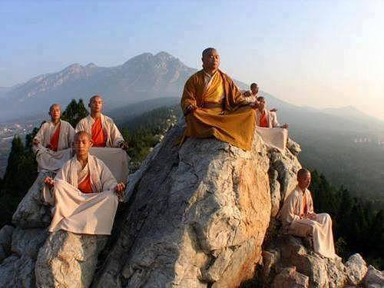
Mögen alle fühlenden Wesen wohlauf und glücklich sein !!

